Slide 1
역할 | 색상 이름 | RGB 코드
주색 | 바이올렛 | #6A4C93 → rgb(106, 76, 147)
보조 | 라벤더 | #D8B4E2 → rgb(216, 180, 226)
보조 | 실버 그레이 | #D3D3D3 → rgb(211, 211, 211)
포인트 | 레드와인 | #B00020 → rgb(176, 0, 32)
텍스트 | 딥 네이비 | #2D3142 → rgb(45, 49, 66)
폰트 | 프리젠테이션 5 Medium
 | 프리젠테이션 8 ExtraBold
강조 폰트 | 테스트중

Slide 2
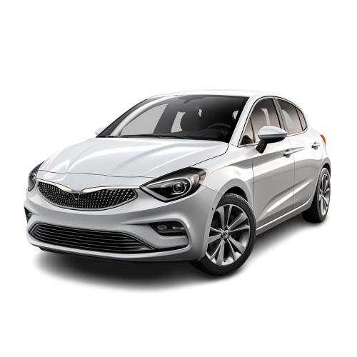
[ 팀명 ]
팀 프로젝트 소개글 (우리팀 프로젝트가 굳~~~~~)
팀 프로젝트 이름 (로고형태)
(요약 : 있어야 할까? ) 스마트 보험 가입으로 ~~~~~~~ 룰루랄라
[ 팀원 ]

Slide 3
index
Ⅰ 서론
1.주제 선정 및 배경
2. 데이터 수집 사이트
3. 프로젝트 목적과 필요성
4. 업무분장
5. 추진 일정표
6. 개발환경

Slide 4





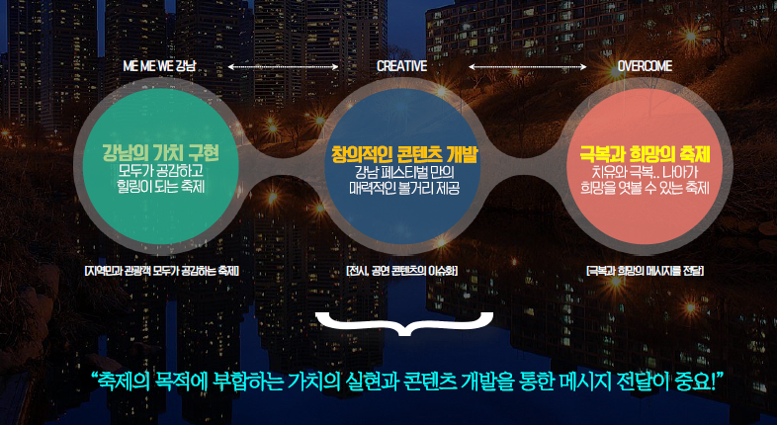
Ⅰ
서론
1. 주제 선정 및 배경
주제 선정 및 배경
(더미 텍스트) 8 ExtraBold 12pt
(더미 텍스트) 8 ExtraBold 12pt

Slide 5
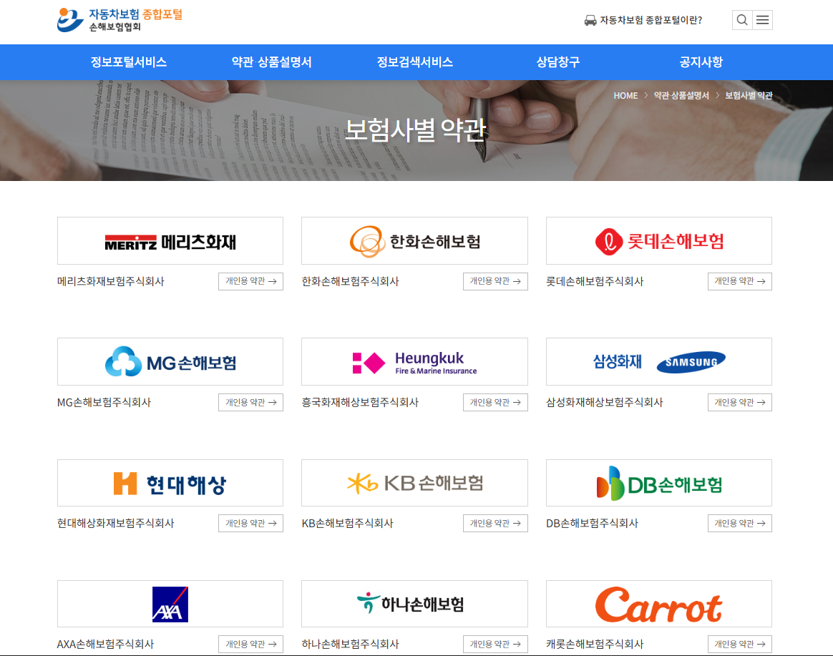
Ⅰ
서론
2. 데이터 수집 사이트
손해보험협회 보험사별 약관 데이터 수집
뭐가 더 있을까요?
손해보험협회 보험사별 약관 데이터 수집

Slide 6
Ⅰ
서론
3. 프로젝트 목적과 필요성
프로젝트 목적과 필요성

Slide 7
Ⅰ
서론
4. 프로젝트 업무분장
김진경
김민준
장선호
한창희
유성미
[데이터 준비 / 전처리]
: 가나다라마바사 아자아자힘내자
[모델링]
: 어떤 모델을 써볼까요
[웹페이지]
: 어떤 페이지를 만들까요
[데이터 준비 / 전처리] : 가나다라마바사 아자아자힘내자
[모델링] : 어떤 모델을 써볼까요
[웹페이지] : 어떤 페이지를 만들까요
[데이터 준비 / 전처리] : 가나다라마바사 아자아자힘내자
[모델링] : 어떤 모델을 써볼까요
[웹페이지] : 어떤 페이지를 만들까요
[데이터 준비 / 전처리] : 가나다라마바사 아자아자힘내자
[모델링] : 어떤 모델을 써볼까요
[웹페이지] : 어떤 페이지를 만들까요
[데이터 준비 / 전처리] : 가나다라마바사 아자아자힘내자
[모델링] : 어떤 모델을 써볼까요
[웹페이지] : 어떤 페이지를 만들까요

Slide 8
Ⅰ
서론
5. 프로젝트 추진 일정표
구분 |  | 7/24 | 25 | 28 | 29 | 30 | 31 | 8/1 | 4 | 5 | 6 | 7 | 8 | 11 | 12 | 13 | 14 | 18 | 19 | 20 | 21 | 22 | 25 | 26 | 27 | 28
기획 및 설계 | 주제 선정
 | 세부 기능 정의
 | 업무,일정 관리
 | 시스템 설계도
연구 모형 및 조사 설계 | 연구 가설 설정
 | 측정 항목
데이터 | 데이터 수집&전처리
 | 기술
연구/검증 | 기술 통계 분석
 | 기술 검증
문서 | 프로젝트 문서
아이디어 공모
최종 아이디어 확정
기능 구상
최종 기능 확정
1차 일정 조율
최종 일정 확정
1차 설계 구상
최종 설계 확정
연구 가설 설정
최종 가설 선정
항목 설정
측정 항목 확정
데이터 분석
데이터 확보 및 가공
데이터 활용 방안 탐구
코딩
생성형챗봇 만들기
ML 기획
ML 기술 구현
웹 서비스 기획
웹서비스 제작 및 시연

Slide 9
Ⅰ
서론
6. 프로젝트 개발 환경
개발 환경
OS | Window 10 pro
Language | Python 3.10
IDE | Anaconda Jupyter NoteBook, Vscode, Cursor
Open Source | numpy==1.24.4, pandas==1.5.3, matplotib==3.6.3, seaborm=-.12.2, scipy=1.10.0, scikit-leaern=1.2.1, tensorflow==2.10
FrameWork | flask==2.2.3

